Slide 1
XVIII. české a slovenské sympozium o arytmiích a kardiostimulaci
Elektrofyziologie v praxi
Léčba pacienta se synkopou:
kardioneuroablace - kazuistiky
Helena Jansová
Institut Klinické a Experimentální Medicíny (IKEM)
Praha, Česká republika
11. 2021
Conflict of interest: NONE
Notes:
Dobrý den, dámy a pánové, moje téma z elektrofyziologické praxe je kardioneuroablace jako léčba pro pacienty se synkopou.

Slide 2
Kardioneuroablace
Léčebná metoda pro pacienty s rekurentní reflexní (neurokardiogenní) synkopou s kardioinhibiční komponentou
Příčina: narušená regulace autonomního systému s náhlou převahou činnosti parasympatiku
Symptomy: kardioinhibice (sinus arrest, AV blokáda), symptomatická funkční bradyarytmie
Dokumentace: povrchové EKG (externí monitorace), ILR, HUT-test
Atropinový test: vzestup SF po atropinu 2 mg i.v. minimálně o 25%, při AVB zkrácení PQ intervalu
Notes:
Než přejdu ke třem konkrétním případům z naší praxe, jen stručně zopakuji základní backround CNA a shrnu, jaký je náš současný,
již relativně standardizovaný postup předprocedurálního vyšetření a samotné ablační strategie.
Jak už bylo na tomto kongresu jistě několikrát řečeno, CNA je léčebná metoda…
Synkopa je kvantitativní porucha vědomí na podkladě globální mozkové hypoperfuze, která má rychlý nástup a rychlou spontánní úpravu. Někteří autoři jako nutnou podmínku také přidávají ztrátu posturálního tonu. Ke spontánní úpravě většinou dochází během několika desítek vteřin až minut. Postižený si často událost nepamatuje. Synkopa je častou příčinou tzv. T-LOC (transient loss of consciousness), které prodělá za život cca 30 % lidí^{[1]}.
Dělení:
Reflexní:
Vazovagální (neurokardiogenní) − příčinou je narušená regulace autonomního systému s náhlou převahou činnosti parasympatiku, což může vést k bradykardii a hypotenzi. Nastává typicky v situacích např. dlouhého stání v přetopeném dopravním prostředku. Náchylnost k této reakci se vyšetřuje testem na nakloněné rovině.
Syndrom karotického sinu − bradykardie a hypotenze po tlaku na sinus karoticus, např. límečkem košile.
Ortostatické synkopy: na základě nedostatečné vazokonstrikce při rychlém přesunu ze sedu nebo lehu do stoje. Objevují se ve vyšším věku, u osob užívajících antihypertenziva, alkoholiků.
Kardiální: při výskytu arytmií a dalších srdečních onemocnění.
Ostatní: neurologické, onkologické a metabolické situace.
Rozdělení neurokardiogenní synkopy: vazodepresorická – ↓ TK bez výrazného ↓ TF, kardioinhibiční – ↓ TF výrazný, TK není ovlivněn, smíšená – ↓ TK i TF.
Test na nakloněné rovině (HUT-test, head-up tilt test):
spočívá ve sklonění nemocného na polohovatelném lůžku pod úhlem 60° po dobu 40 minut
Slouží k potvrzení diagnózy + účinnosti terapie vazovagální (neurokardiogenní) synkopy (krátká ztráta vědomí navazující na předchozí vzpřímenou polohu typická pro mladé asteniky) – nedostatečný návrat žilní krve do srdce→ aktivace sympatiku → tachykardie + hyperkontraktilita myokardu → podráždění mechanoreceptorů v myokardu + velkých tepnách → pomocí center v oblongatě zprostředkována reflexní odpověď: ↑ tonu parasympatiku, ↓ TF, ↓ TK, ↓ perfúze CNS → synkopa (tj. jde o přemrštěné reakce sympatiku + parasympatiku na ortostatickou zátěž).
- nedojde-li ke vzniku synkopy → provokační testy: β-sympatomimetika, nitráty
Využití HUTT
Senzitivita HUTT se udává v rozmezí 40–60 %, specificita 70–90 %. Při použití provokačních lékových testů stoupá senzitivita, ale na úkor poklesu specificity. Test je diagnostický v případě, pokud jsou při něm přítomny charakteristické klinické obtíže nemocného.
Nitráty jsou skupinou léků, které mají význam v interní medicíně, zejména v kardiologii, mají společnou tu vlastnost, že po jejich požití se z nich v krevním řečišti
našeho těla začne uvolňovat oxid dusnatý (NO). Tato látka má vliv na tepny a způsobuje jejich rozšíření. Rozšíření tepen za prvé umožní lepší průtok krve a za druhé sníží krevní tlak.
Adenosine triphosphate injection: the rapid injection of adenosine triphosphate may be useful in detecting old patients who are likely to have reflex syncope and might benefit from cardiac pacing. However, the evidence regarding the usefulness of this test is still limited and its use out of research purpose is not recommended.^{1,4}
Atropin - parasympatolytikum - antagonizuje účinky podráždění parasympatiku. Tohoto účinku dosahuje reverzibilní blokádou muskarinových receptorů parasympatiku. Tropanový alkaloid, který má halucinogenní účinky, v nadměrné dávce je silně jedovatý. Atropin je obsažený v rostlinách z čeledi lilkovitých (Solanaceae), např. v rulíku zlomocném
- vyvolává tachykardii (zrychlení srdeční činnosti)

Slide 3
Kardioneuroablace IKEM
155 ablací, 145 pacientů
9x re-ablace, 1x re-re-ablace
Q₃: 44,5 let
medián: 37,5 let
Q₁: 31,1 let
Notes:
V Ikemu jsme provedli první ablaci v roce 2014, byla to jestli se nepletu obecně první ablace pro tuto diagnózu v České republice, a výkon zindikoval a provedl Doc. Dan Wichterle.
Přehled počtu výkonů v průběhu následujících let znázorňuje graf. V současné době jsme provedli 155 RFA u 145 pacientů. 10x byla indikována reablace (recidiva 6,8%), 1x opakovaná reablace.
Covidový rok 2020 se promítl i v poklesu výkonů CNA (omezení anesteziologie, omezení péče ablační i ambulantní).
Věkové rozmezí pacientů: střední věk pacientů je 37,5 let, nejmladšímu pac. bylo 15 let a nejstaršímu 72 let.
Medián je hodnota, jež dělí řadu vzestupně seřazených výsledků na dvě stejně početné poloviny. Ve statistice patří mezi míry centrální tendence.
Dolní kvartil, Q1, je hodnota, která z hodnot odděluje nejnižší čtvrtinu hodnot.
Dolní kvartil, Q3, je hodnota, která z hodnot odděluje nejvyšší čtvrtinu hodnot.
Nejmladší pacient: 15 let (Zoubek - 55s sinus arrest)
První pacientka: Havelková, 80r., tehdy 34-letá s opakovanými synkopami od mládí pro intermit. AVB. Technicky úspěšná RFA, interm. Procedurální AVB po RFA vymizela.
Poté opakované synkopy (3x), vždy bez kardioinhibice na ILR. Naposledy u Dr. Tauchenové se dažadovala PM, dále již nepřišla.
Nejstarší pacient: 72 let (Pešta – synkopa, při vyšetření 4,6s sinus arrest při masáži karotid), vysokohorský turista, nyní fibrilace síní

Slide 4
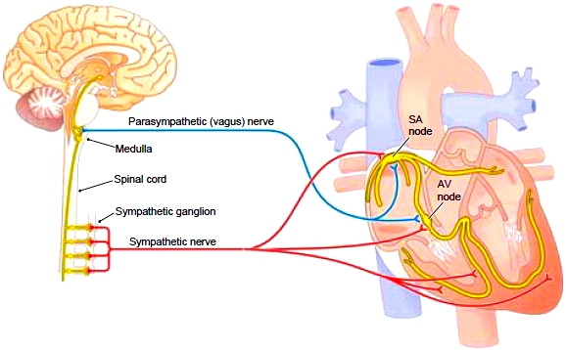
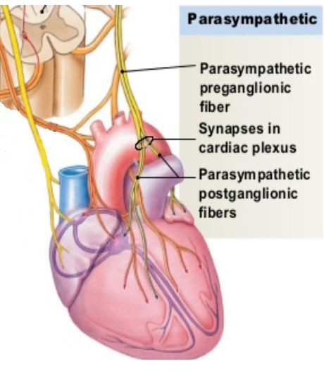
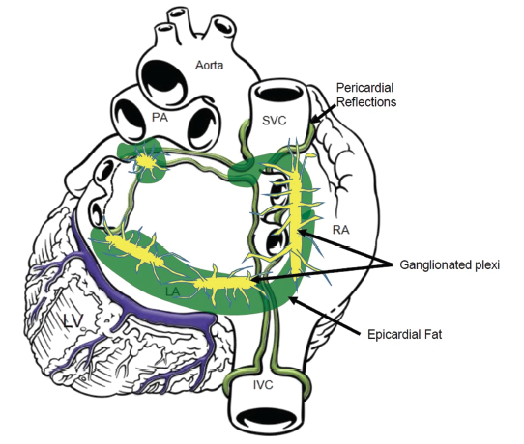
Kardioneuroablace
Notes:
Pregangliová vlákna parasympatiku vedou do srdce prostřednictvím X. hlavového (vagového) nervu.
Standartni lokalizace hlavnich gangliových plexů v síňových oddílech se anatomicky váže na oblasti velkých cév a plicních žil.
Nacházejí se převážně v oblasti epikardu, ale prostupují i do myokard. a endokardní svaloviny.
U každého z nás je přítomna určitá anatomicka míra variability.
To nám umožňuje ovlivnit činnost parasympatiku prostřednictvím radiofrekvenční ablace srdce.
Zatímco axony neuronů mají vysokou regenerační schopnost, těla neuronů tuto regenerační schopnost nemají a při RFA dochazí k jejich trvalému (dlouhodobému) poškození.
Gangliové plexy: jsou struktury s vysokou koncentrací nervových buněk ( soma neuronů X axony).

Slide 5
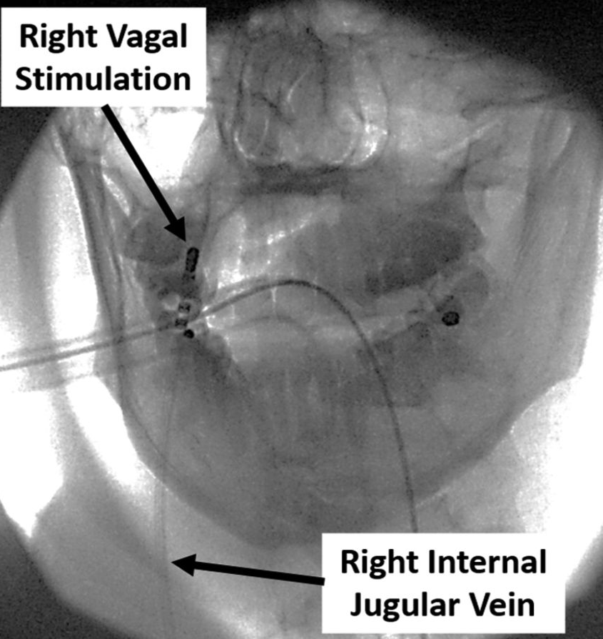
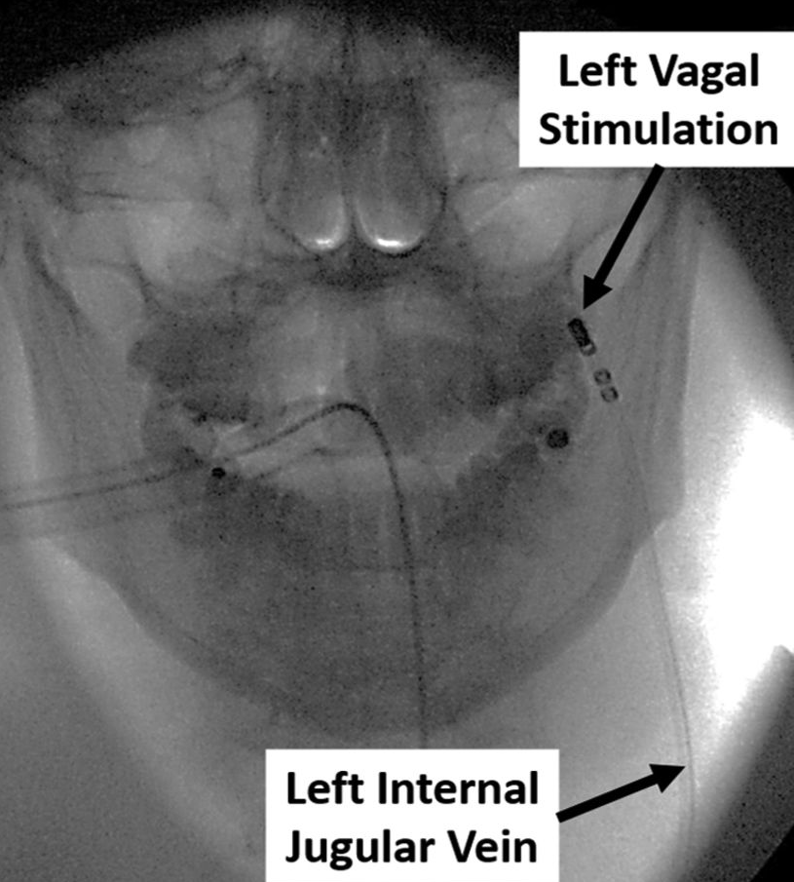
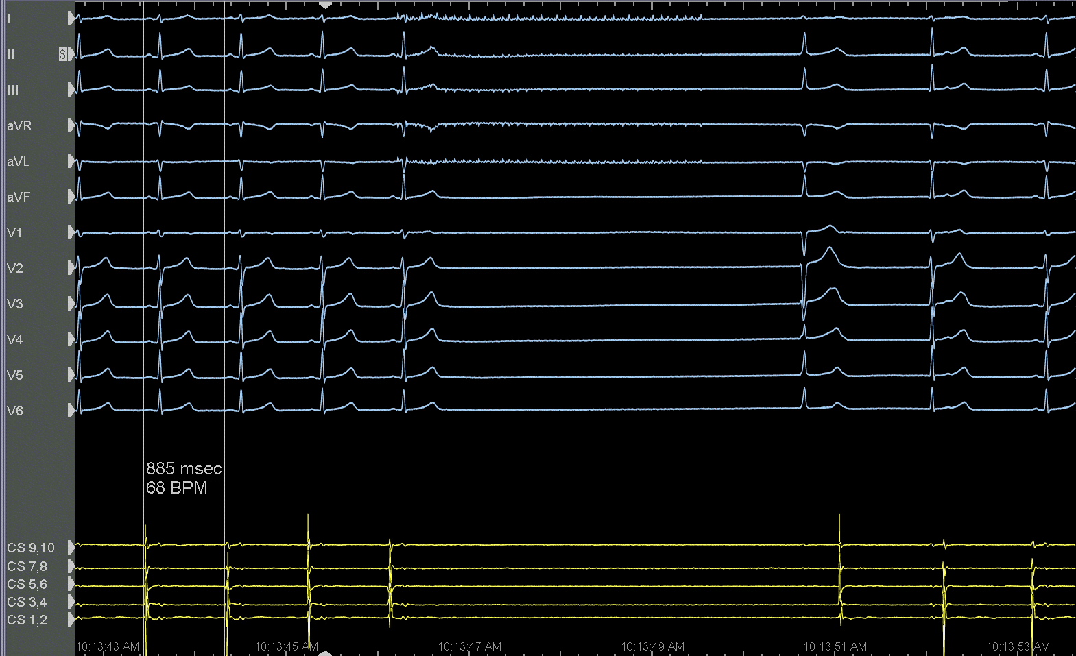
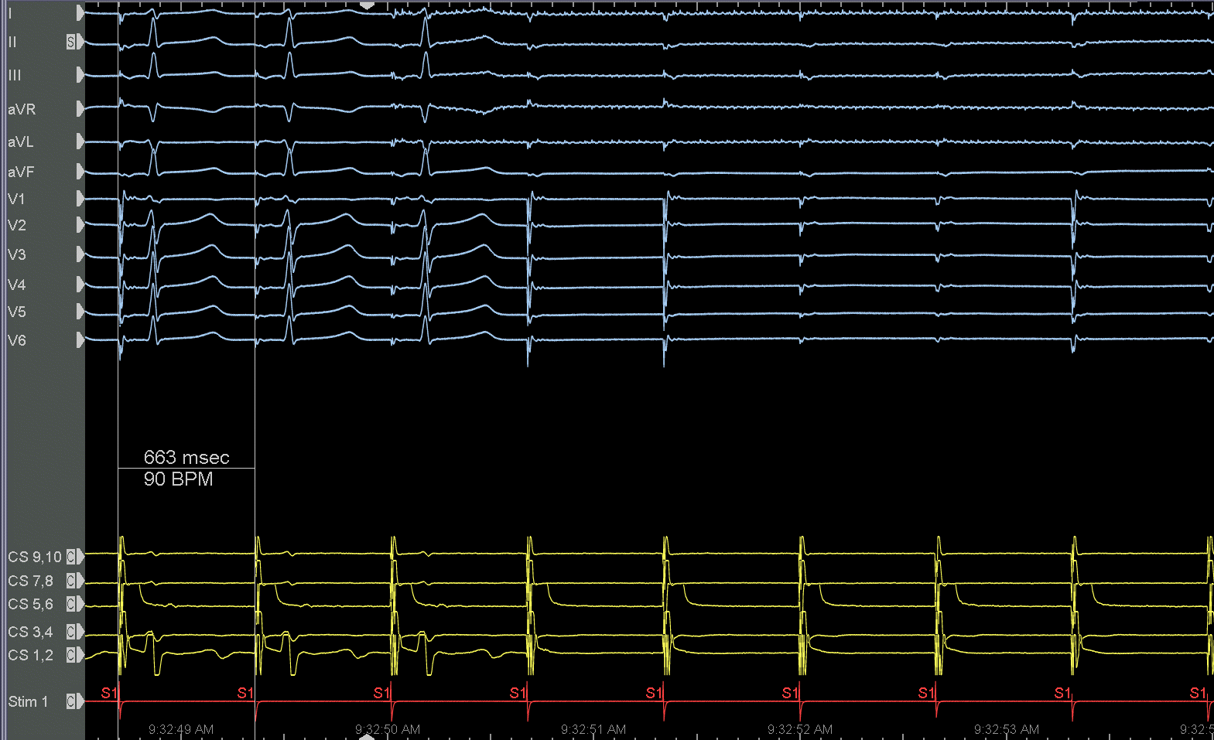
Vagová stimulace
jug. l. dx.
jug. l. sin.
Stimulation
Stimulation
Metoda k ověření denervace parasympatiku
Notes:
Náš standardní postup při CNA:
Zavedení katetrů do praveho i leveho vagu. Do leveho vagu se dostava obtizneji, musí se projit přes levou subclavii do leve jugularni zily (metalický sheat, katetr, hydrofilní vodič, kontrast….)
Katetry se zavádí jugularni zilou k lebná bazi, blizko vystupu vagu z foramen jugulare.
Miru denervace paramypatiku během procedury lze vyhodnotit pomoci extrakardialni vysokofrekvenci vagalni stimuace.
Při vstupnim vyšetření tato stimulace zpravidla způsobí vybuzeni parasympatiku s naslednou okamžitou zástavou.
K ověření AVB používám síňovou stimulaci. Po kompletni denervaci ganglii je odpoved na stimulaci negativni.
Foramen jugulare: otvor v lební bazi mezi dvěma zářezy na týlní a spánkové kosti.
Do v. jugularis int. zde ústí nitrolební splavy (srov. fossa jugularis), vystupují tu rovněž hlavové nervy postranního smíšeného systému (n. IX., X., XI.)

Slide 6
Anatomicky navigovaná kardineuroablace
Endokardiální vysokofrekvenční stimulace
Spektrální analýza signálů
Pravděpodobností mapování gangiových plexů
Extrakardiální vagová stimulace
Frekvence: 50 Hz
Výdej: 1 V/kg (<70 V)
Šířka pulzu: 0.05 ms
Délka stimulace: 5 s
Notes:
Používáme čistě jen anatomicky navigovaný přístup k lokalizaci gaglií s ověřením správného zacílení prostřednictvím extrakardiální vagové stimulace.
Jednou z metod je spektralni analyza endokardialnich signalu, ktera vychazi z predpokladu, ze pritomnost nervovych bunek pozmeni charakter vedeni
vzruchu mezi myocyty, ktere ma nasledne heterogenni charakter a spektrum signalu ma obdobny charakter jako fibrozni tkan.
Alternativni metodou je endokardialni vysokofrekvencni stimulace v mistech gangliovych pleteni. Nervove podrazdeni zpusobi zpomaleni srdecni frekvence.

Slide 7
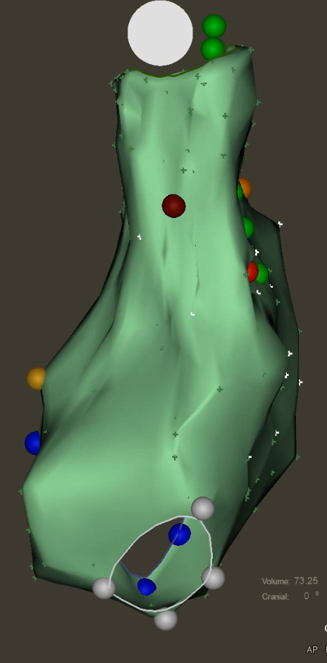
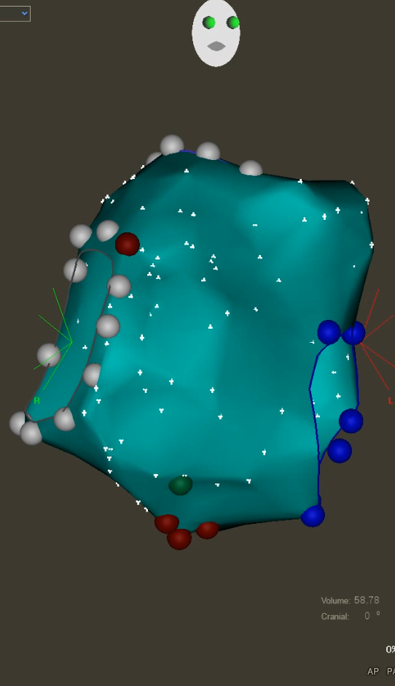
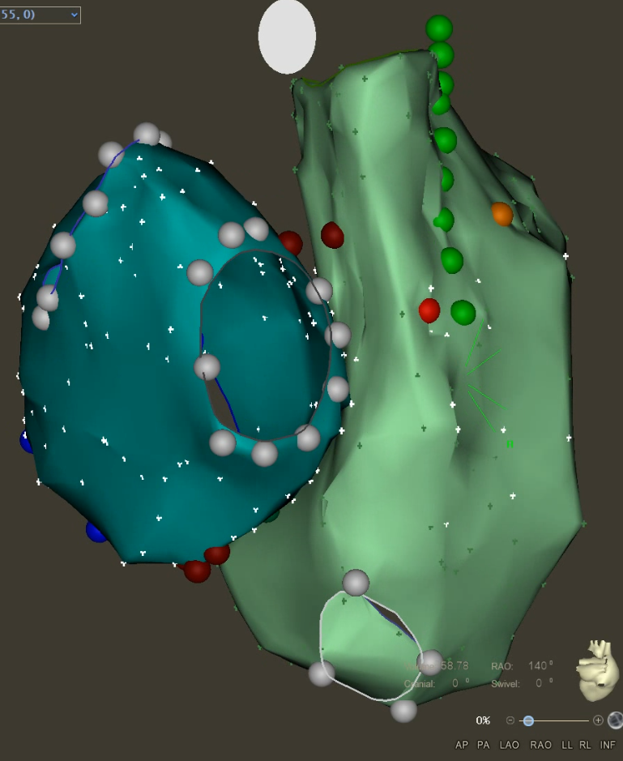
Denervace sinusového uzlu: minimalizovaný pravo- a levosíňový přístup
PN
PN
SVC
SVC
LPVs
LPVs
RSPV
LA
LA
RPVs
RA
RA
SAN
His
RIPV
MA
IVC
IVC
Notes:
Postupně jsme identifikovali podle nás nejefektivnější místo pro denervaci sinusového uzlu – jak v pravé, tak v levé síni srdeční.
Místa se nacházejí kontralaterálně v septální oblasti. Tam cílíme ablaci především.

Slide 8
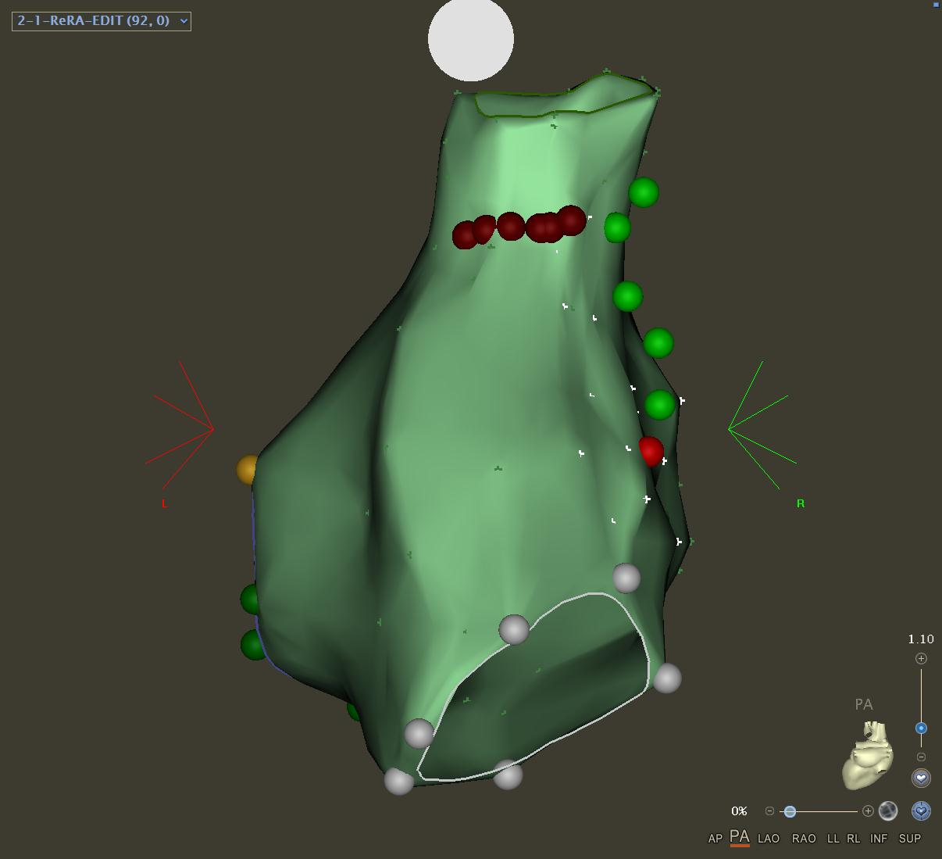
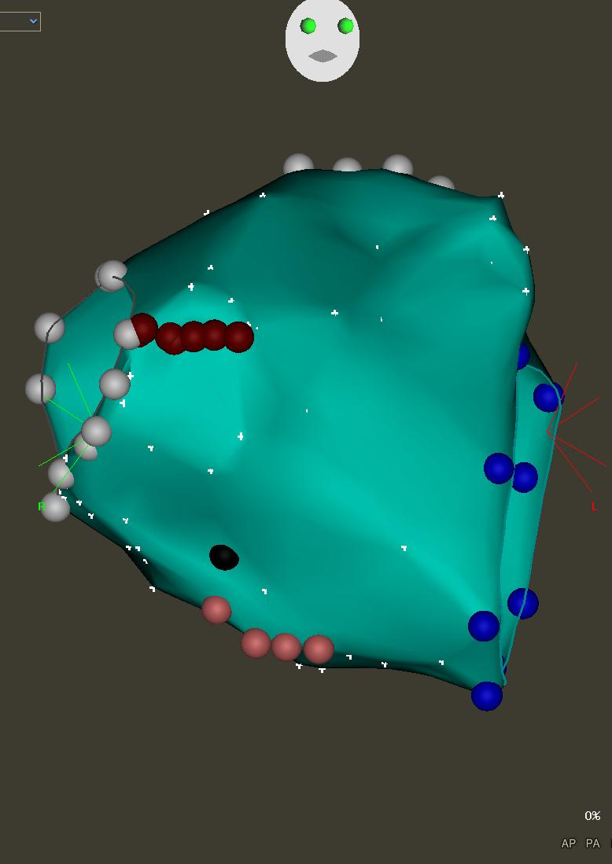
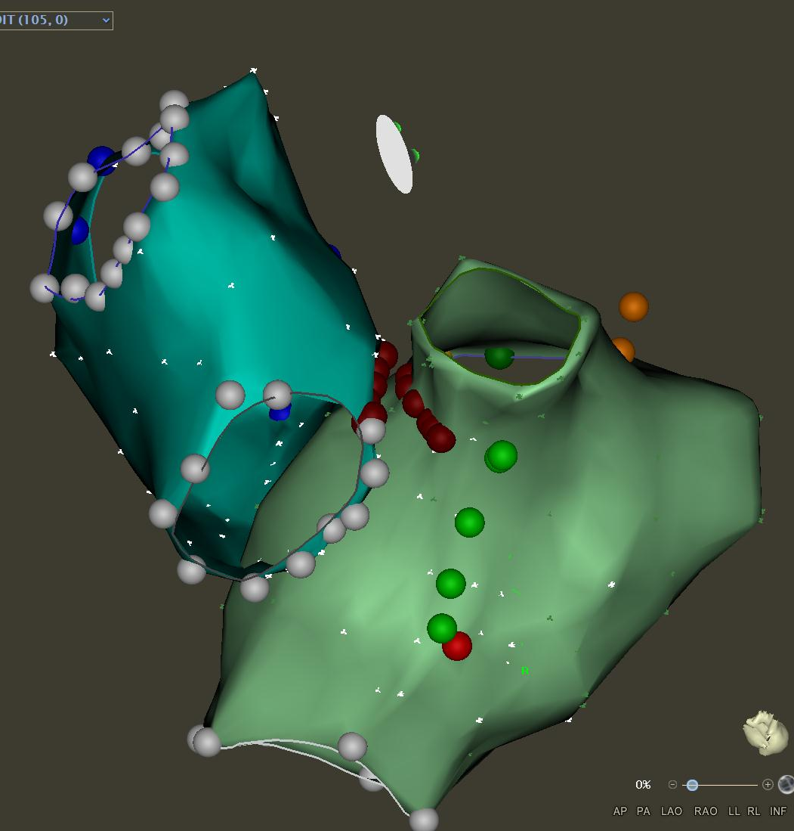
Denervace sinusového uzlu: biatriální přístup
SVC
PN
LA
SVC
His
LA
RA
SAN
RA
TS hole
MA
PN
TA
IVC
SAN
IVC
Notes:
Oblast rozšiřujeme standardně oboustranně v blízkém okolí (většinou celkově 5-6 lézí oboustranně).

Slide 9
Denervace sinusového uzlu: přidatné oblasti
RA
LA
Notes:
U většiny pacientů dojde po modifikaci těchto oblastí k denervaci sinusové uzlu (a doprovodné akceleraci srdeční frekvence).
Pokud není denervace kompletní, cílíme na oblasti s přídatným efektem:
v pravé síni septální linie mezi horní a dolní dutou žílou
v levé síni anteriorní ostiální oblast pravých žil

Slide 10
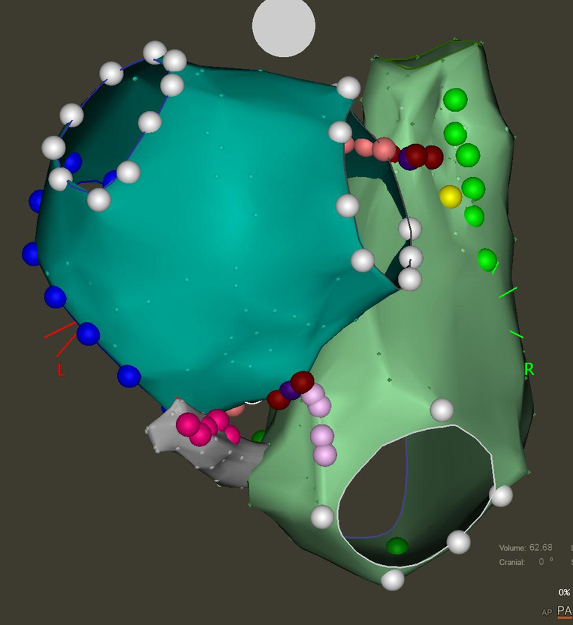
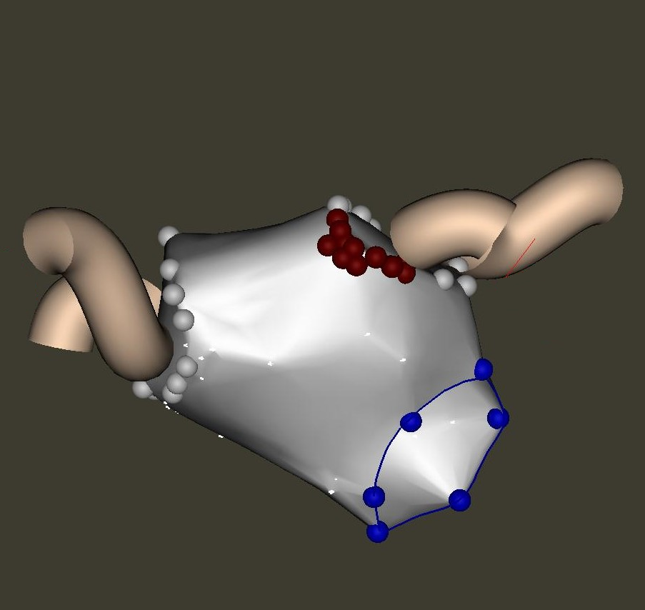
Denervace AV uzlu
Tři ablační klastry pokrývající posteroseptální pyramidální prostor
LA
ARGP – ostium před RPV
SAN
PN
LA sweet-spot area
SLGP - levé horní GP
RA
RA
LA
Posterio-inferior RA area
Posterior coronary sinus
IVC
Notes:
Nejúčinnější bod pro denervaci AV uzlu je na septu v levé síni v mediální části mezi MA a poste-inferiorním ostiem RIPV (fialový bod).
Standartně modifikujeme 3 oblasti, tzv. pyramidální prostor tvořený posteriorním koronárním sinem, postero-inferiorní linií v RA od fialového bodu v LA směrem k IVC a obalasní v levé síni v okolí fialového bodu.
Cca 4 body v každém klastru.
Ve vyjímečných případech je nutné přidat modifikaci SLGP – levého horního gangliového plexu, případně modifikaci předního ostia RPV.

Slide 11
Elektrofyziologie v praxi
Léčba pacienta se synkopou:
kardioneuroablace – kazuistiky
RA
Notes:
Typický pacient přichází po recentní opakované synkopě s nekomplikovanou klinickou historiií. Max. implantovaný ILR. Do cca 3 měsíců podstoupí ablaci.
U velké části pacientů stačí modifikace těchto nejtypičtějších oblastí – není to rozsáhlá ablace, cca 20-25 lézí (30s, 30W).
Délka samotné ablační procedury je typicky cca 2 hod (kanylace vagů je poměrně rychlá záležitost - cca 10 min, mapování včetně označení sinusového uzlu, phrenicu max hodina), samotná ablace je rychlá záležitost (10min) +příprava na celkovou anestezii přidá cca hodinu času.
Denervace je kompletní (HFS stimulace) a pacient nemá v následující letech recidivu. Standardizovaná, nekomplikovaná procedura.
Zaměřím se v kazuistikách na pacienty, u kterých byl průběh výkonu nebo předchozí historie komplikovanější.

Slide 12
Kazuistika 1
J.D., * 82 r. (39 let), muž, vyšetřen poprvé v IKEM v 3/2010 (27 let)
3 synkopy za poslední půl rok: 2x synkopa vsedě, 1x ve stoje s pádem a poraněním hlavy
EKG, zátěžové EKG, ECHO, neurologické vyš. - normální nález
Holter: epizoda junkčního rytmu s pauzou 3.8 s v ranních hodinách (symptomatická)
Následně provedená vyšetření 5/2010:
HUTT - bez vyvolání synkopy, bez převodní poruchy rytmu
EFV: negativní PSK, bez poruchy AV převodu, negativní ajmalinový test
=> implantace ILR
12/2010 neplánovaná kontrola: slabost přecházející do bezvědomí
zachycena excesivní bradykardie s frekv. pod 20/min s následnou asystolickou pauzou cca 15 s
=> explantace ILR, implantace 2D PM
Notes:
- 27-letý pacient, muž, poprvé vyšetřen u nás v Ikemu v březnu 2010
- v předchozím půl rose (obtíže se manifestovaly od 7/2009, předtím nebyl vážněji nemocen) prodělal 3 synkopy: 2x synkopa v sedě na židli, 1x ve stoje - upadl a poranil si hlavu.
- uvedené stavy jsou v klidu, námahu toleruje dobře
EKG, zátěžové EKG, ECHO, neurologické vyš. (CT+MR mozku, EEG, sono krční tepen) - normární nález
Holter monitor ve spádu, kde je epizoda junkčního rytmu s pauzou 3.8 sekund v ranních hodinách - dle pacienta v tom čase byl vzhúru a mněl " špatný pocit " ale neomdlel.
Indikovaná vyšetření u nás:
HUTT- negativní
EFV vyš. – negativní
=> implantace ILR
EFV: Provedena vzestupná stimulace síně, AV převod 1:1 do 160bpm, vypadlo suprahisalne, stimulací při frekvenci 170/min vyvolána síňová tachykardie o frekv 290/min, tato arytmie je indukována též 1 extrastimulem, ale nepreprodukovantelně. Zotav čas sin uzlu není prodloužen, dualita AV vedení neprokázáno. Při vzestupné a programované stimulaci z hrotu i výtoku PK nevyvolána žádná setrvalá komorová arytmie. VA převod 1:1 do 100/min. Podán Ajmalin 1 amp i.v., QRS se nemění.
12/2010: neplánovaná kontrola: dnes v klidu (v sedě - v kanceláři) ráno náhle celková slabost,přecházející do bezvědomí, stav trval nejspíše do 1 minuty.
Při kolapsovém stavu zachycena excesivní bradykardie s fr. pod 20/min., která vyústila až v asystolickou pauzu cca 15 sec.
Následuje explantace ILR a implantace 2D PM z jedné incize.

Slide 13
Kazuistika 1
Dále sledován u nás - bez recidivy synkopy, bez klinických potíží
PM v režimu DDD 60-130/min, VIP režim, sporadická AP stimulace,
12/2019 nabídnuta možnost kardioneuroablace s event. následnou explantací PM
1/2020 kardioneuroablace
obtížná sondáž v. jug. l. dx. (kontrast, hydrofilní vodič) - 2 větve, sondovat lze jen jedna vedoucí k lební bazi
Notes:
Dále sledován u nás na arytmologii, PM v režimu DDD 60-130/min, VIP režim, sporadická AP stimulace, bez recidivy synkopy, bez klinických potíží
12/2019 nabídnuta možnost kardioneuroablace s event. následnou explantací PM
CNA:
Výkon v celkové anestezii. Zajištěny výše uvedené cévní vstupy. Dekapolární katetr zaveden do CS a ICE do PS. Metalické sheathy do obou jugulárních žil a dekapolární katetry pod lební bazi. Pod kontrolou ICE provedena TS punkce.
Do levé v. jugularis se velmi obtížně proniká (kontrast, hydrofilní vodič) - jsou zde 2 větve, sondovat jde jen jedna, která vede k lební bazi, ale není jisté, zda se jedná o vnitřní jugularis.

Slide 14
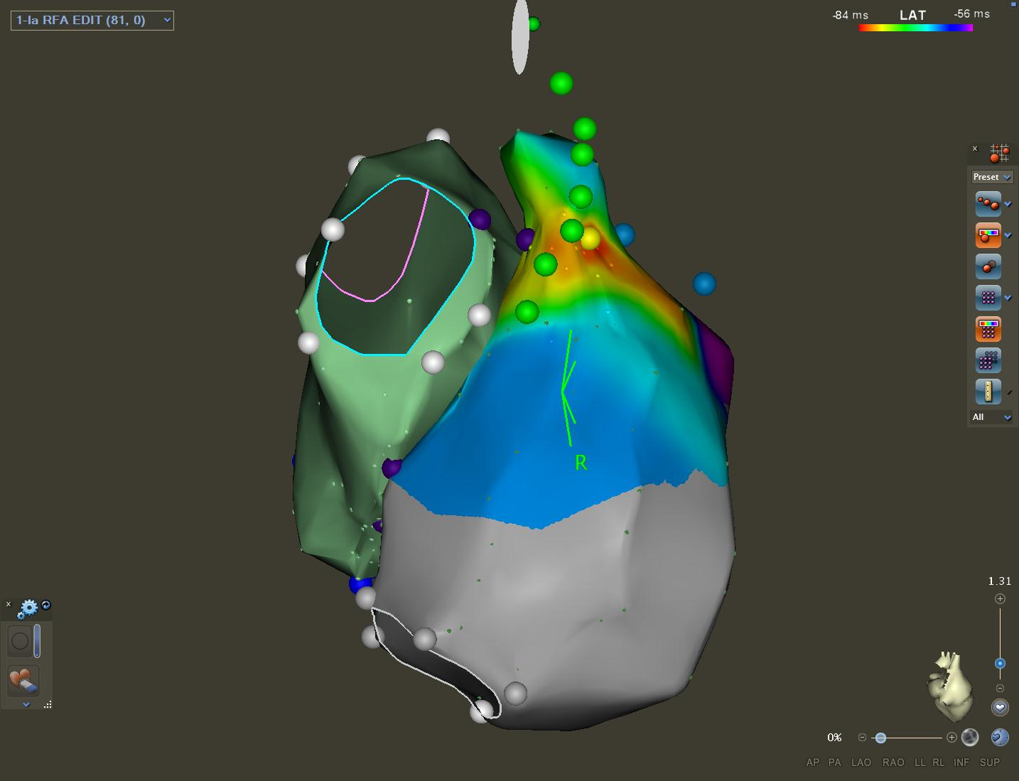
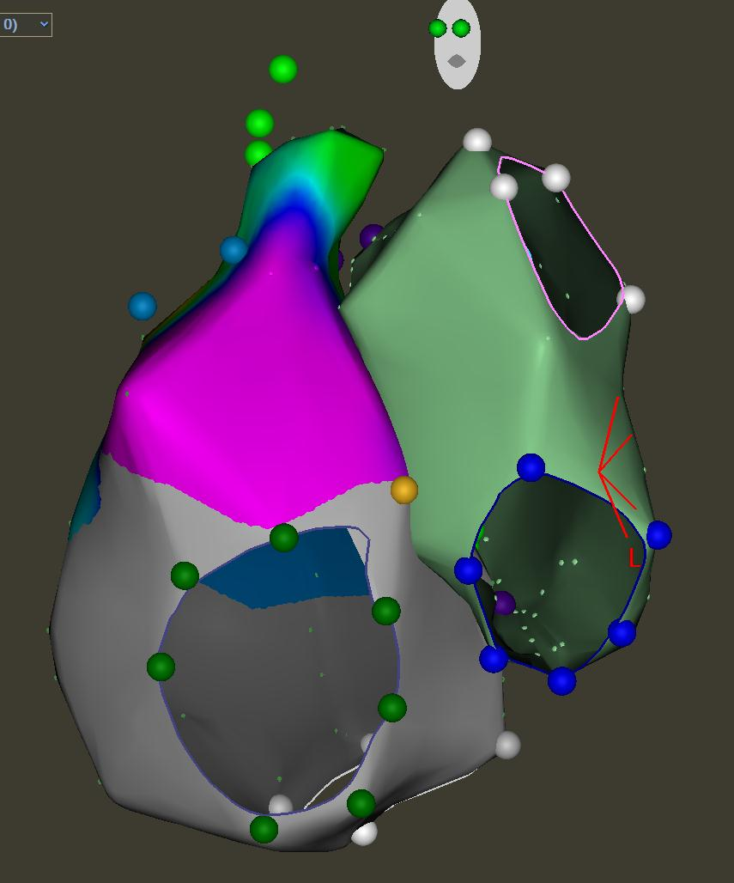
Kazuistika 1
normální lokalizace sinusového uzlu, síně bez dilatace
Vstupní parametry:
SR 50/min, PQ 155ms, AH 72ms, HV 46ms, WP 160/min, AVNERP 290ms, SNRT 1931ms
HFS (pravý vagus): sinus arrest, kompletní AVB
HFS (levý vagus): bez odpovědi (vs. pozice v nesprávné žíle)
dále stimulace pouze z pravého vagu
Notes:
ad CNA:
Mapujeme elektroanatomicky LS s tagováním plicních žil a PS s tagováním phrenicu a sinusového uzlu.
Sinusový rytmus má normální lokalizaci.
Vstupní parametry: SR 50/min (CL 1185ms), PQ 155ms, AH 72ms, HV 46ms, WP 160/min, AVNERP 290ms, SNRT 1931ms.
HFS (50 Hz/70kg/0.05ms, pravý vagus): dlouhý sinus arrest a při síňové stimulaci kompletní AVB. Při HFS na levém vagu není žádná opověď (nejspíše pozice v nesprávné žíle). Dále již výhradně stimulace pravého vagu.

Slide 15
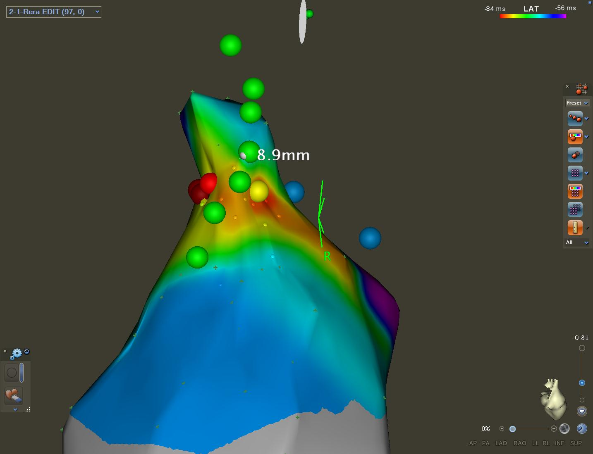
Kazuistika 1
RFA ARGP z aspektu RA (horizontální linie v junkci RA/SVC):
při první aplikaci přiměřená akcelerace SR (vzdálenost od centra SAN 8-9 mm)
při dalších vzdálenějších (septálnějších) RFA postupně zpomalování SR
po několika minutách přítomen již jen junkční rytmus 40-50/min
Notes:
ad CNA:
Nejprve ablace v místě ARGP z aspektu PS (protokolární horizontální linie v junkci RA/SVC lateroseptálním směru, 6x RFA). Již při první aplikaci přiměřená akcelerace SR (vzálenost od centra SAN 8-9 mm), ale při dalších vzdálenějších (septálnějších) RFA postupně zpomalování SR a po několika minutách je již jen junkční rytmus 40-50/min.

Slide 16
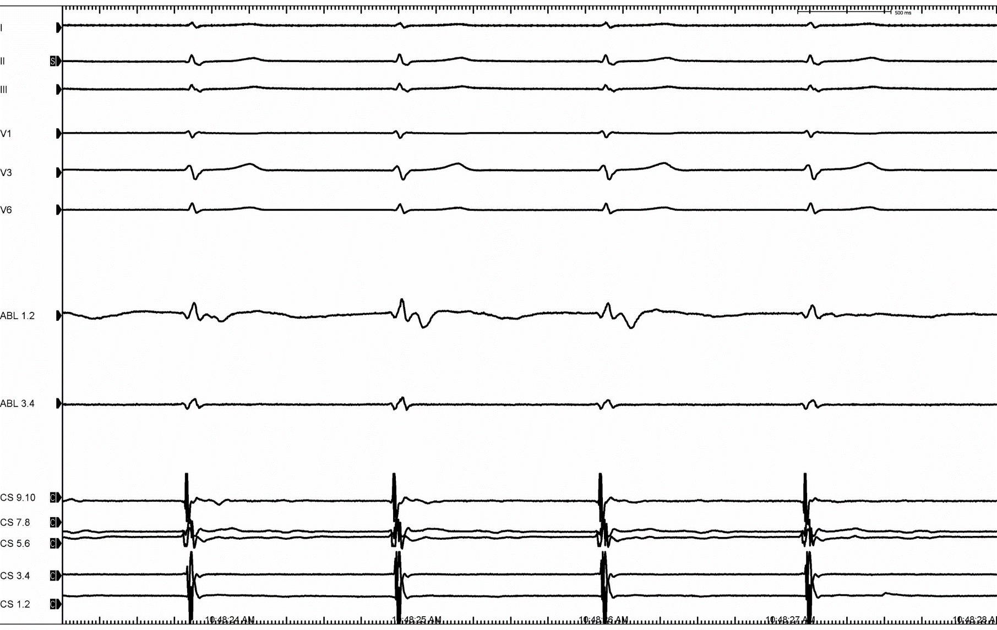
Kazuistika 1
RFA ARGP z aspektu RA (horizontální linie v junkci RA/SVC):
při HFS v kontextu JR je VA blokáda, při síňovém pacingu kompletní AVB
Isoprenalin: obnova SR, po weaningu návrat do JR
Notes:
ad CNA:
Při HFS v kontextu JR je VA blokáda. Při síňovém pacingu nadále kompletní AVB.
Junkční rytmus přetrvává.
Podáním isoprenalinu lze konzistentně obnovit SR, ale vždy se vrací JR.
Při weaningu z isoprenalinu provedena HFS při SR, kdy je ještě patrný vagový vliv na SAN.

Slide 17
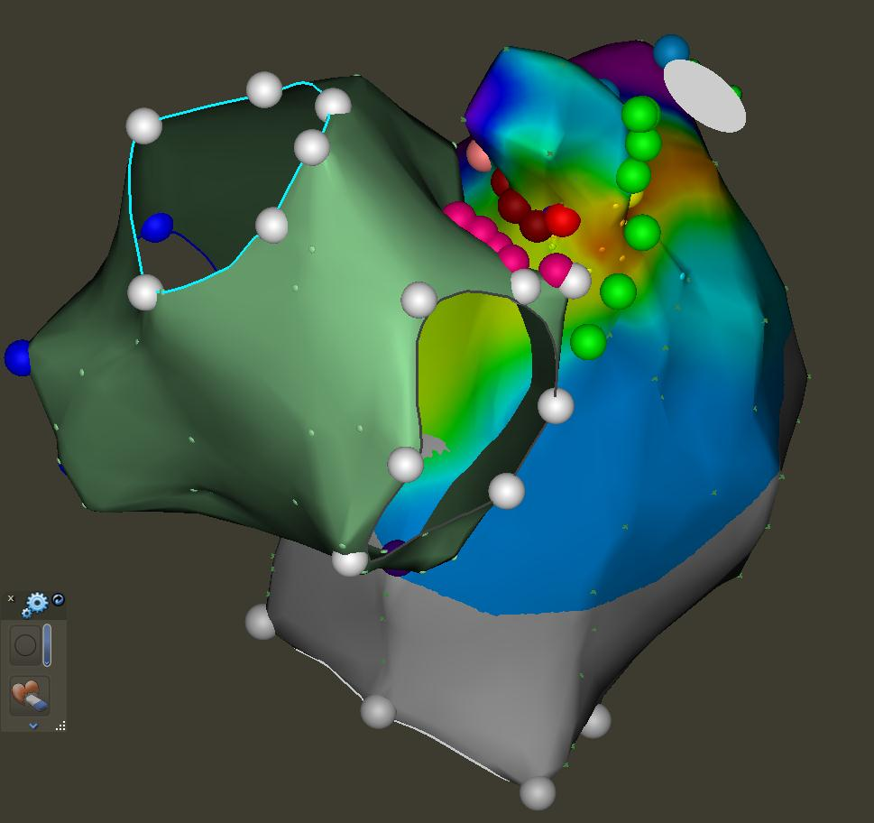
Kazuistika 1
RFA ARGP z aspektu LA (horiz. linie od ostia RSPV horizontálně do septa):
bez spontánní obnovy SR
Isoprenalin: obnova SR, HFS s denervací SAN
trvá krátká AVB 2:1
Notes:
ad CNA:
Proto pokračujeme kontralaterální ablací v LS (6x RFA, linie od ostia RSPV horizontálně do septa).
Poté opět při malé dávce isoprenalinu s obnoveným SR provedena HFS, která již nyní indikuje denervaci SAN, ale je ještě krátká AVB 2:1.

Slide 18
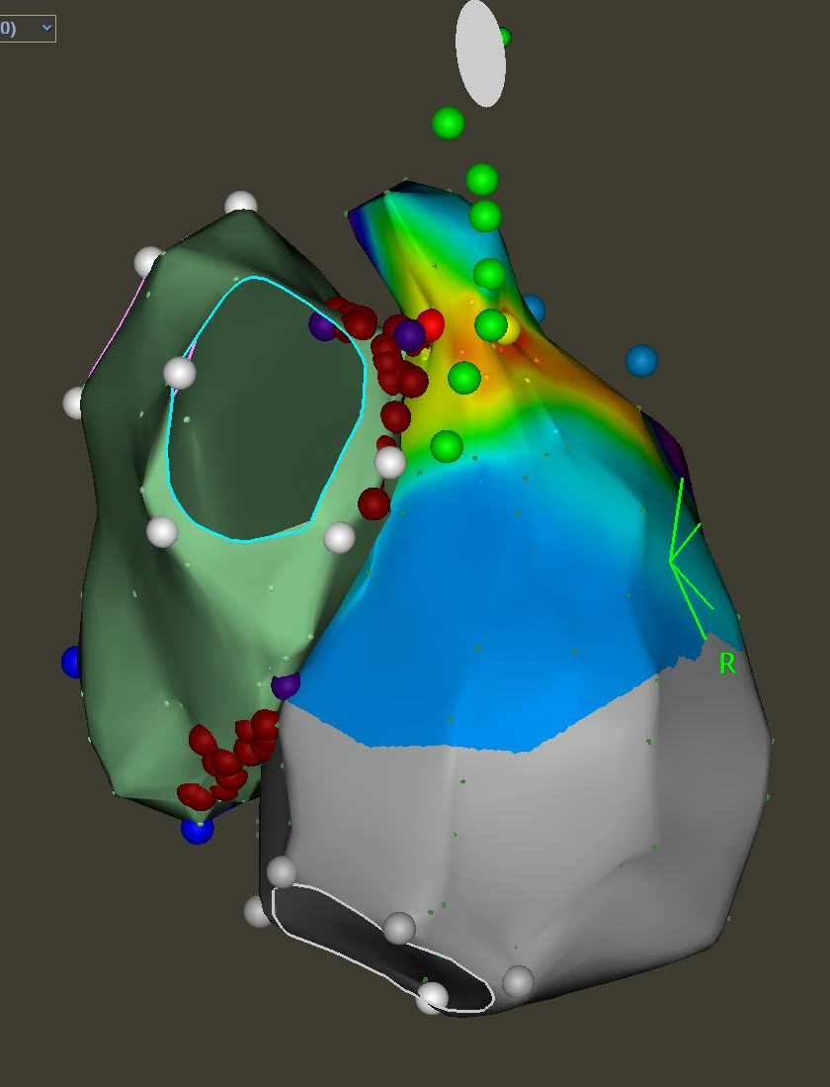
Kazuistika 1
RFA IRGP (spodní oblast LA)
HFS s denervací AVN, akcelerace JR
Isoprenalin: bez obnovy SR, pouze akcelerovaný JR
empirická RFA linie - přední vestibul RPVs, beze změny na SR
výsledné parametry: JR 60/min, AH 46ms, HV 55ms, WP 210/min, AVNERP 240ms, JNRT 1250ms
PM: DDD 60/min
Notes:
ad CNA:
Pokračováno empirickou RFA na spodině LS zcela od MA směrem k RIPV. Tím se akceleruje junkční rytmus a při HFS již není AVB.
Isoprenalin již jen akceleruje JR, takže denervaci SAN již nelze retestovat.
Nakonec empirická RFA v předním vestibulu RPVs.
´Výsledné parametry: JR 60/min, AH 46ms, HV 55ms, WP 210/min, AVNERP 240ms, SNRT resp. JNRT 1250ms. Retest HFS při síňovém pacingu: trvá denervace AVN, denervaci SAN nadále retestovat nelze. Pacemaker programován DDDR 60/min.
Závěr: Kardioneuroablace pro reflexní kardioinhibiční synkopy - dosažena denervace sinusového i atrioventrikulárního uzlu. Procedurální suprese sinusového uzlu.

Slide 19
Kazuistika 1
junkční r. 55/min přetrvává druhý den při dimisi
FU 4/2020: pouze telefonický kontakt (Covid) - bez potíží
FU 2/2021: rok po CNA
obnoven sinusový rytmus, TF 75/min, AP 2 %, VP 0 %
PM do back-up režimu VVI 30/min
FU 9/2021: VP 0 %, histogramy příznivé
PM nastaven na podprahovou stimulaci
další FU 3/2022:
při absenci potíží výhledově explantace systému
Procedurální suprese sinusového uzlu může mít potenciál ke spontánní obnově
vedení s úplnou normalizací funkce, nemusí se vždy jednat o trvalé poškození.
Notes:
Hypotéza:
Vzhledem k tomu, že došlo k obnovení aktivity SA uzlu, domníváme se, že se jednalo o procedurální supresi SA uzlu především v důsledku omráčení při postablačním otok tkáně u pacienta s chatrnou strukturou uzlu.
Otok tkáně řádu jednotek milimetrů, tato oblast v junkci SVC/RA je na to relativně dost citlivá (poměrně mobilní (flexibilita SVC).
Nevíme, kdy došlo ke zpětnému obnovení SA aktivity, otok se může hojit v řádu týdnů.
Pravděpobně došlo i k částečnému poškození okrajové časti SA uzlu - průměr a hloubka léze může být 3-4mm, možná s následnou vedení po zhojení.
U pac. se sinus arresty, je potřeba mít na zřeteli, že u může být vyšší pravděpodonost, že se na diagnóze může podílet strukt. postižení přev. systému (testy pro indikaci CNA to nevyvrací),
Proto je potřeba k ablaci blízko této oblasti přistupovat s maximální opratrností.
Nepřesné vymapování lok. SA uzlu se nám podle zpětného vyhodnocení intrak. záznamů nepotvrdilo,
fakterm je, že SA uzel je epikardiální struktura, je mapován endokardiálně (vzdálenost 2-3mm), může vzniknout diskrepance malá diskrepance v určení elektricky nejčasnější aktivity
Sinusový uzel:
U dospělého lidského srdce se jedná o kapkovitý útvar o velikosti cca 15 × 3 mm složený ze specializovaných buněk,
který se nachází v oblasti ústí horní duté žíly do pravé síně asi 1 mm pod povrchem epikardu.
Myokard síní je tenčí než myokard komor myokard, a to 2–2,5 mm;
např. pravé komory dosahuje tloušťky asi 4 mm (odpor malého krevního oběhu)
myokard levé komory asi 10-12 mm (překonává odpor velkého oběhu)

Slide 20
Kazuistika 2
M. L. ,* 64 r. (57 let), muž, vyšetřen poprvé v IKEM 1/2010 (45 let)
2000 ztráta vědomí při řízení vozu, následná hospit. - asystolie, sinus arrest 6 s => impl. PM
2002 dekubitus v okolí implantátu => plastika kapsy
2003 recidiva dekubitu => opět plastika a výměna PM
11/2009 si všiml změny kožního koloritu, ztenčování kůže
obavy před dalším dekubitem, obrátil se na naše pracoviště
v dolním laterálním pólu nad přístrojem výrazné ztenčení kůže, v okolí vinuté žíly v.s. jako nepřímá známka trombosy centrálních žil
=> indikace k revizi systému a přemístění pod sval
1/2010: výměna PM s implantací pod sval, parametry elektrod v normě
Notes:
1/2010 ambulance dr. Vancura
V r. 2000 se přechodně necítil dobře, cítil se malátný. Při řízení vozu náhle slabost, stačil zastavit a ztratil vědomí. Následně při hospit. ve spád. int. odd. prekolaps s pauzou SSS 6 sec., dále pauza po ergometii. 20.12.2000 provedena primoimplantace PM 2002 dekubitus, provedena plastika kapsy. 2003 recidiva dekubitu, provedena plastika a výměna PM. 2009/11 si všiml změny kožního koloritu, následně ztenčování kůže. Z důvodu obavy před dalším dekubitem se obrátil na naše pracoviště
Nad přístrojem v dolním laterálním pólu výrazné ztenčení kůže, v okolí vinuté žíly v.s. jako nepřímá známka trombosy centrálních žil vpravo. Funkce PM je dobrá. Lokální nález v oblasti kapsy přístroje je indikací k revizi systému a event. přemístění pod sval. Odebíráme laboratoř.
25.1.2010 -
celkové endotracheální intubaci dezinfekce a zarouškování op. pole. Incize v jizvě nad kapsou PCM. Vypreparován a vytažen původní PCM. V kapse drobné množství mazlavé serosní sekrece. Opakovaný výplach H2O2. Nově vytvořená kapsa pro PCM pod pektorálním svalem. Elektrody přepojeny do nového PCM přístroje Zephyr XL DR SN 1258251, St. Jude Medical a ten zanořen pod sval. Do staré kapsy v podkoží Garamycin. Sutura podkoží, kůže, krytí.

Slide 21
Kazuistika 2
16.3.2010: v oblasti původní kapsy erose, zánětlivá změněná tkáň s bělavým povlakem
23.3.2010 extrakce a transpozice elektrod
1.4.2010 implantace elektrod zprava pro neprůchodnost v. subcl. l. dx.
6.4.2010 kontrola PM: výrazný nárůst impedance RV elektrody (> 2000 Ohm), senzing a stim. práh funkční + snížený senzing na A elektrodě
EKG: ST elevace, výraznější v konč. svodech => susp. perikard. iritace
ECHO: malý perikardiální výpotek separace: 4mm podél laterální stěny LK a 7mm kolem PS
8.4.2010: repozice komorové i síňové elektrody
další kontroly v normě až do r. 2017
Notes:
Kontrola 16.3.2010: v oblasti původního hrozícího dekubitu v inferolaterálním pólu původní kapsy je erose, ve které je měkká zánětlivě změněná tkáň s bělavým povlakem. Přijat k chirurgickému řešení => extrakce a transpozice elektrod
23.3.2010: extrakce elektrod. Na laterální straně původní kapsy decubitus, který excidován. Zde je patrná elektroda, která způsobovala obtíže.
Pod svalem nacházíme kapsu s PCM. Kapsa bez známek zánětu. Elektrody odpojeny od přístroje a ten zanořen zpět pod sval. Sval nad kapsou přešit pro zabránění vstupu infekce při následující manipulaci s elektrodami. Na laterální straně původní kapsy (v podkoží) decubitus, který excidován. Zde je patrná elektroda, která způsobovala obtíže. Mobilizace elektrod. Zaveden locking stylet a pomocí RF sheatu obě postupně vytaženy. Obě elektrody držely od vstupu do v.subclavia až do PS.
1.4.2010
Opakovaně se nám nedaří napíchnout v. subcl. l.dx. Provádíme nástřik žilního systému PHK, kde vidíme, že v. subcl. l.dx. je obturována. Z tohoto důvodu jsme nuceni provést implantaci z leva. Pod levým klíčkem napíchnuta v.subcl. l.sin. a Seldingerovou technikou zavedena elektroda Tendril ST 1788TC/58cm, SN BAN76633, SJM do septa PK. Parametry dobré. Stejným způsobem zavádíme síňovou elektrodu. Vzhledem ke změněným anatomickým poměrům se nedaří druhou elektrodu SJM Tendril zavést. Bereme novou elektrodu Medtronic 5076-52cm, SN PJN2217358, kterou nakonec fixujeme v oušku PS. Parametry dobré. Elektrody propojeny do stávajícího PCM přístroje a ten zanořen do vytvořené kapsy pod svalem.
Kontrola 6.4.2010:
Oproti nálezu při implantaci elektrod (1.4.2010) došlo ke snížení signálu na síň.elektroda (unipol. i bipol.), je nespolehlivý senzing na této elektrodě a uplatnil se falešně AMS (mode switch). Dalším problémem je výrazný nárůst impedance komorové elektrody (> 2000 Ohm), zatím však senzing a pacing na komor.elektrodě je funkční.
8.4.2010
repozice komorové i síňové elektrody

Slide 22
Kazuistika 2
9/2017: postupné spontánní posunutí přístroje dolů
dočasná bolestivost v ustoupila, parametry elektrod v normě
paroxysmy FIS
při medikaci BB s ústupem

Slide 23
Kazuistika 2
6/2020 plán: výměna přístroje pro ERI, zároveň repozice přístroje s chirurgem
plastika kapsy a repozice přístroje
12/2020 při další kontrole
nově hrozící dekubitus v kapse
možnost implantace LCP Micra
explantace PM 2D
atropin. test
kardioneuroablace
Notes:
6/2020 plán: výměna přístroje pro ERI, zároveň repozice přístroje s chirurgem (plastika kapsy a repozice přístroje)
12/2010 při další kontrole nově hrozící dekubitus v kapse: přístroj až na úrovni dolní pólu sterna, ale okolí se ztmavnutím kůže a ztenčením + napnutí kůže nad přístrojem charakteru hroozícího dekubitu , t.č. není jasná zn. infekce, kůže celistvá => s ohledem na nutnost reimplantace a revize přístroje a pohotový vl. rytmus po většinu času, AP 13 %, nyní nastaven režim DDD 50/min s hysteresou -5/min k posouzení
event. možnosti implantace LCP Micra
event. explantace PM 2D, atropin. test, event. kardioneuroablace

Slide 24
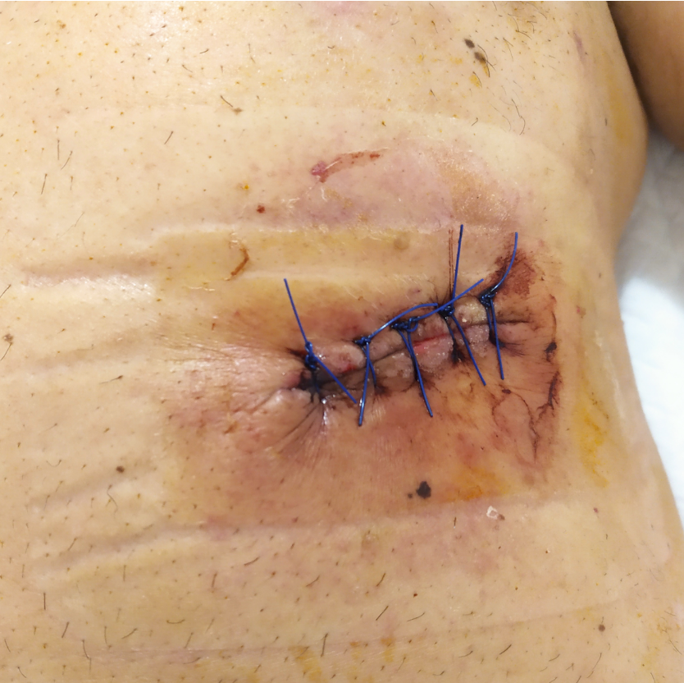
Kazuistika 2
atropinový test (2 mg i.v.): SR 59/min ... 86/min
12/2020: excize hrozícího dekubitu, extrakce přístroje + extrakce obou elektrod
Notes:
Proveden atropinový test (2 mg i.v.) SR 59/min ... 86/min
Ideálně explantace systému včetně elektrod (mimo jiné pro potřebu vyšetření MRI z urologické indikace).
V několikatýdenním odstupu poté naplánujeme kardioneuroablaci
30.12.2020: Excize hrozícího dekubitu v levém hypogastriu nad tělem přístroje, v kapse jednoznačné makroskopické známky
low grade zánětu, extrakce přístroje + extrakce obou elektrod, které přirostlé zejména v oblasti soutoku brachiocefalických žil.

Slide 25
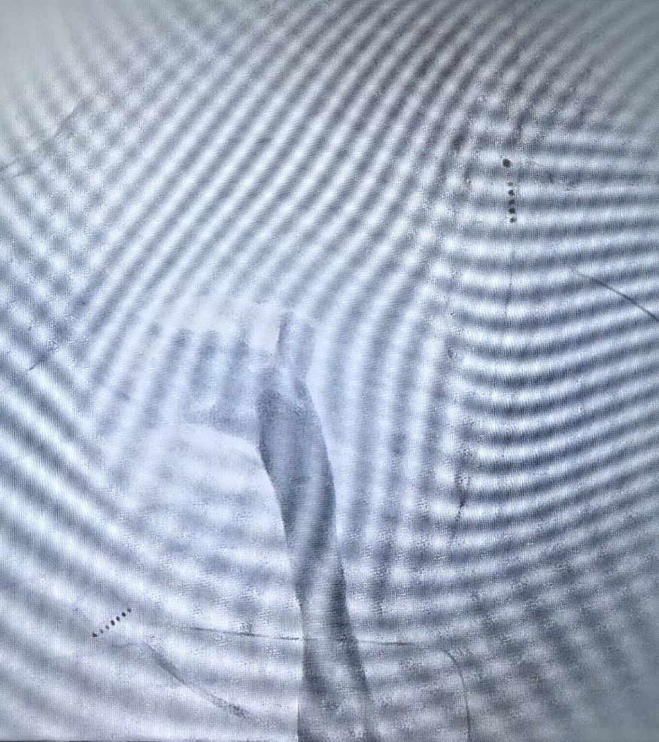
Kazuistika 2
1/2021: kardioneuroablace pro reflexní kardioinhibiční (věk pac. 57 let)
velmi obtížný vstup z PS do horní duté žíly, na úroveň lebeční baze se nelze dostat
=> empirická ablace bez ECVS
vstupní parametry: SR 52/min, PQ 230ms,
AH 125ms, HV 55ms,
WP 100/min, AVNERP 510 ms, SNRT 1455ms
Notes:
Je velmi obtížný vstup z PS do horní duté žíly a poté na úrovni horní hrudní apertury je další stop.
Rozhodujeme se provést empirickou ablaci bez ECVS. Pod kontrolou ICE provedena TS punkce.
Vstupní parametry: SR 52/min (CL 1146ms), PQ 230ms, AH 125ms, HV 55ms, WP 100/min, AVNERP 510 ms, SNRT 1455ms.

Slide 26
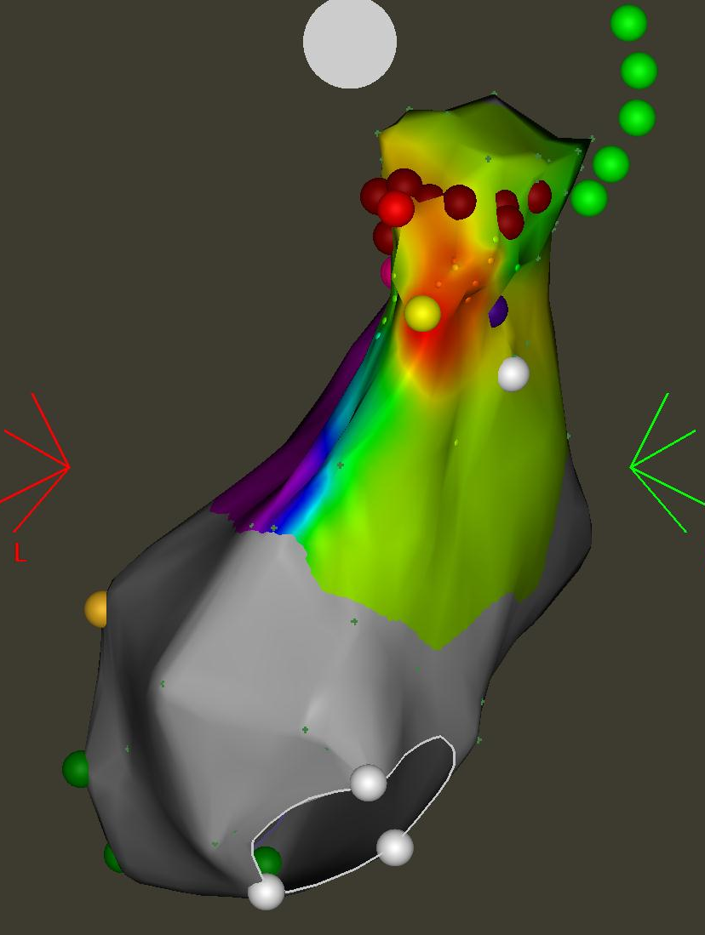
Kazuistika 2
Notes:
Mapujeme elektroanatomicky LS s tagováním plicních žil a PS s tagováním phrenicu a sinusového uzlu (CARTO, Navistar Thermocool). Objem LS 78ml, PS 65ml.
Pozice phreniku je velmi anteriorně a neinterferuje s designem ablace, ale naopak sinový uzel je nevýhodně lehce nad empirickým sweetspotem v zadní junkci SVC/RA.
Ablujeme nejprve z aspektu PS mírně hlouběji v SVC nad sinusovým uzlem. Po ablaci celého posteroseptálního kvadrantu SVC prakticky není akcelerace SR.
Poté RFA v anteriorním vestibulu RSPV, kde je příznivá odezva SR.
Poté empiricky ablace dolních ganglií vzadu ve střední čáře u fossy (jeden cluster rozšířený trochu směrem k MA). Dosahujeme tím zkrácení PQ a zlepšení AVN charakteristik.
Mezitím mírné zpomalení SR, a proto ještě přidáváme aplikace v PS v smyslu horní části interkavální linie. Zde dochází k další akceleraci SR.

Slide 27
Kazuistika 2
Notes:
Mapujeme elektroanatomicky LS s tagováním plicních žil a PS s tagováním phrenicu a sinusového uzlu (CARTO, Navistar Thermocool). Objem LS 78ml, PS 65ml.
Pozice phreniku je velmi anteriorně a neinterferuje s designem ablace, ale naopak sinový uzel je nevýhodně lehce nad empirickým sweetspotem v zadní junkci SVC/RA.
Ablujeme nejprve z aspektu PS mírně hlouběji v SVC nad sinusovým uzlem. Po ablaci celého posteroseptálního kvadrantu SVC prakticky není akcelerace SR.
Poté RFA v anteriorním vestibulu RSPV, kde je příznivá odezva SR.
Poté empiricky ablace dolních ganglií vzadu ve střední čáře u fossy (jeden cluster rozšířený trochu směrem k MA). Dosahujeme tím zkrácení PQ a zlepšení AVN charakteristik.
Mezitím mírné zpomalení SR, a proto ještě přidáváme aplikace v PS v smyslu horní části interkavální linie. Zde dochází k další akceleraci SR.

Slide 28
Kazuistika 2
Notes:
Mapujeme elektroanatomicky LS s tagováním plicních žil a PS s tagováním phrenicu a sinusového uzlu (CARTO, Navistar Thermocool). Objem LS 78ml, PS 65ml.
Pozice phreniku je velmi anteriorně a neinterferuje s designem ablace, ale naopak sinový uzel je nevýhodně lehce nad empirickým sweetspotem v zadní junkci SVC/RA.
Ablujeme nejprve z aspektu PS mírně hlouběji v SVC nad sinusovým uzlem. Po ablaci celého posteroseptálního kvadrantu SVC prakticky není akcelerace SR.
Poté RFA v anteriorním vestibulu RSPV, kde je příznivá odezva SR.
Poté empiricky ablace dolních ganglií vzadu ve střední čáře u fossy (jeden cluster rozšířený trochu směrem k MA). Dosahujeme tím zkrácení PQ a zlepšení AVN charakteristik.
Mezitím mírné zpomalení SR, a proto ještě přidáváme aplikace v PS v smyslu horní části interkavální linie. Zde dochází k další akceleraci SR.

Slide 29
Kazuistika 2
Notes:
Mapujeme elektroanatomicky LS s tagováním plicních žil a PS s tagováním phrenicu a sinusového uzlu (CARTO, Navistar Thermocool). Objem LS 78ml, PS 65ml.
Pozice phreniku je velmi anteriorně a neinterferuje s designem ablace, ale naopak sinový uzel je nevýhodně lehce nad empirickým sweetspotem v zadní junkci SVC/RA.
Ablujeme nejprve z aspektu PS mírně hlouběji v SVC nad sinusovým uzlem. Po ablaci celého posteroseptálního kvadrantu SVC prakticky není akcelerace SR.
Poté RFA v anteriorním vestibulu RSPV, kde je příznivá odezva SR.
Poté empiricky ablace dolních ganglií vzadu ve střední čáře u fossy (jeden cluster rozšířený trochu směrem k MA). Dosahujeme tím zkrácení PQ a zlepšení AVN charakteristik.
Mezitím mírné zpomalení SR, a proto ještě přidáváme aplikace v PS v smyslu horní části interkavální linie. Zde dochází k další akceleraci SR.

Slide 30
Kazuistika 2
Výsledné parametry:
SR 75/min , PQ 180ms, AH 80ms, HV 48ms, WP 125/min, AVNERP 270ms, SNRT 1220ms
Notes:
Mapujeme elektroanatomicky LS s tagováním plicních žil a PS s tagováním phrenicu a sinusového uzlu (CARTO, Navistar Thermocool). Objem LS 78ml, PS 65ml.
Pozice phreniku je velmi anteriorně a neinterferuje s designem ablace, ale naopak sinový uzel je nevýhodně lehce nad empirickým sweetspotem v zadní junkci SVC/RA.
Ablujeme nejprve z aspektu PS mírně hlouběji v SVC nad sinusovým uzlem. Po ablaci celého posteroseptálního kvadrantu SVC prakticky není akcelerace SR.
Poté RFA v anteriorním vestibulu RSPV, kde je příznivá odezva SR.
Poté empiricky ablace dolních ganglií vzadu ve střední čáře u fossy (jeden cluster rozšířený trochu směrem k MA). Dosahujeme tím zkrácení PQ a zlepšení AVN charakteristik.
Mezitím mírné zpomalení SR, a proto ještě přidáváme aplikace v PS v smyslu horní části interkavální linie. Zde dochází k další akceleraci SR.

Slide 31
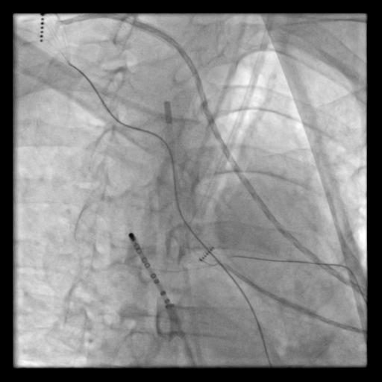
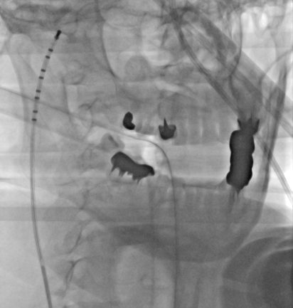
Kazuistika 2
na závěr ještě jeden pokus o zavedení katetru do v. jug. l.dx. pomocí ICE => úspěch
HFS ve dvou pozicích, bez odezvy SAN/AVN
4/2021: kontrola po CNA: bez obtíží, bez synkopy/presynkopy
holter 4/2021: bez pauz
rány po explantaci se zhojeny
Notes:
Na konci výkonu ještě jeden pokus o zavedení katetru do VJI l.dx. (pepi) pomocí ICE, což se daří.
Provedena HFS (50 Hz/70V/0.05ms) ve dvou pozicích, bez odezvy SAN/AVN. Dle ICE bez separace perikardu. Sheathy odstraněny na sále, hemostatickKardioneuroablace pro reflexní kardioinhibiční synkopy - dosažena denervace sinusového i atrioventrikulárního uzlu
30.4.2021: První kontrola po CNA. Bez obtíží. Žádná synkopy/presynkopa. Holter 4/2021: bez pauz, prům. SF 89/min, nemocný bez obtíží, rány po explantaci se zhojili dobře

Slide 32
Kazuistika 3
T. S., *83 (38 let), muž, první návštěva v Ikemu pro recidivující synkopy 30.7.2021
1/2020 synkopa v noci (křeče v břiše bez dietní chyby, na wc synkopa s následnou resuscitací manželkou), cca 10 zpět podobná příhoda beze svědků
vyšetřen ve VFN, implantace ILR, opakovaně AV blok III. st. ve spánku, RR int. 3-5 s
pozitivní atropinový test: SR 48/min ... 86/min
EKG: SR 51/min, PR 220 ms, QRS 110 ms, QTc 401 ms, ST bez deniv.
ECHO, RTG: v normě
Notes:
11/2020 byla synkopa v noci, kdy měl křeče v břiše bez dietní chyby a šel na záchod, kde vsedě byl pocit na omdlení až nakonec omdlel, krátce resuscitován manželkou.
Asi před 10 lety měl podobnou, ale slabší příhodu na WC, bez svědků.
Poté vyšetřen ve VFN. Implantován Reveal.
Při kontrole 6/2021, zjištěny AV blokády v délce 3-5 sec (v noci + ve dne, ale ve spánku).
Atropinový test ambulantně 30/7/2021 - (2 mg i.v.): SR 48/min ... 86/min

Slide 33
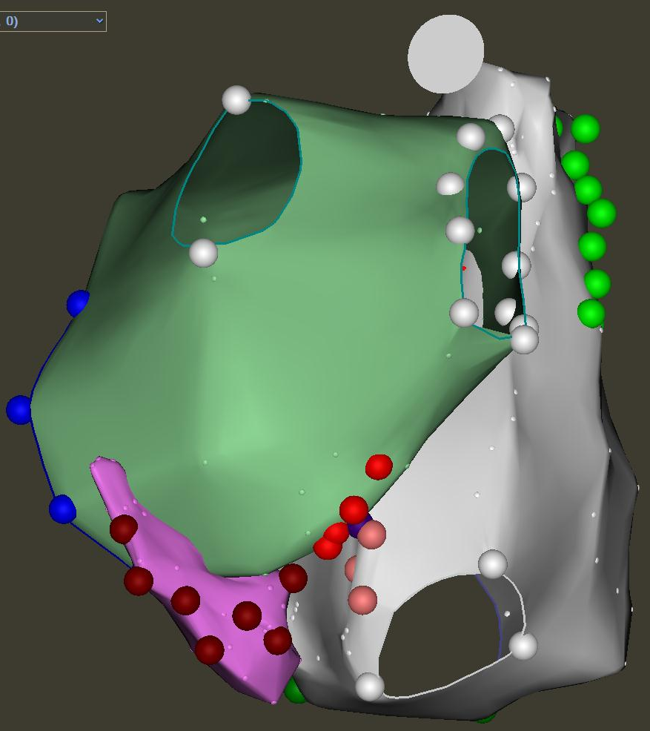
Kazuistika 3
24.8.2021: kardioneuroablace
Vstupní parametry: SR 46/min, PQ 179ms, AH 102ms, HV 46ms, WP 113/min, AVNERP 470ms, SNRT 1691ms
HFS: není reaktivita SAN oboustranně, AVB navozen snadno, delší při HFS vlevo
RFA IGP:
klasicky via CS,
poté z aspektu PS a LS
mizí reaktivita při HFS
na levém vagu,
AVB při HFS vpravo
Notes:
Vstupní parametry: SR 46/min (CL 1279ms), PQ 179ms, AH 102ms, HV 46ms, WP 113/min, AVNERP 470ms, SNRT 1691ms.
HFS (50 Hz/70V/0.05ms): není vůbec žádná reaktivita SAN oboustranně.
AV blokádu navozujeme snadno, je delší při HFS vlevo. Nejprve ablace dolních ganglií podle protokolu: via CS a poté PMLGP z aspektu PS a LS. Tím mizí reaktivita při HFS na levém vagu, ale stále je AVB při HFS vpravo.
Metalické sheathy do obou jugulárních žil a dekapolární katetry pod lební bazi. Doprava velmi obtížně - nutný guiding pravým koronárním katetrem + hydrofilní vodič. Pod kontrolou ICE provedena TS punkce. jeme elektroanatomicky LS s tagováním plicních žil a PS s tagováním phrenicu a sinusového uzlu (CARTO, Navistar Thermocool). Objem LS 78ml, PS 91ml.

Slide 34
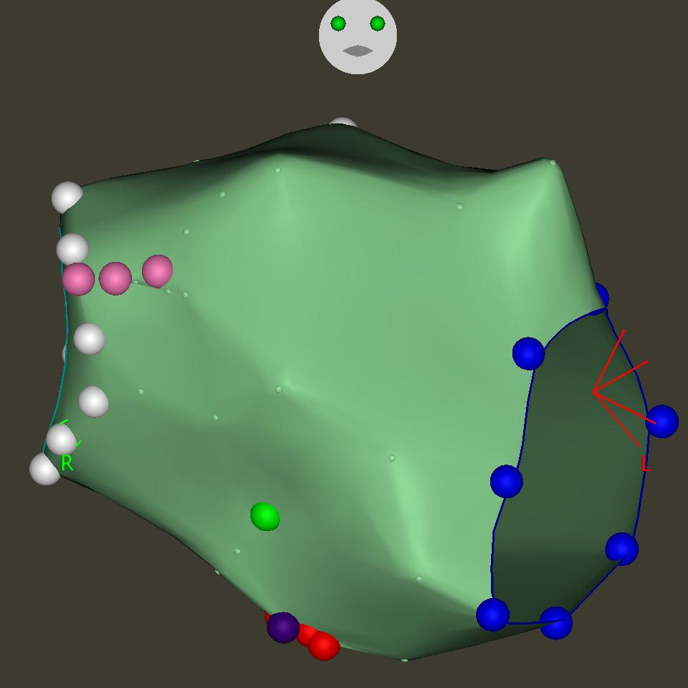
Kazuistika 3
24.8.2021: kardioneuroablace
RFA ARGP:
z aspektu PS bez většího efektu a poté z aspektu LS, kde dosažen finální efekt
Notes:
Pokračujeme v místě ARGP z aspektu PS (bez většího efektu) a poté z aspektu LS, kde dosažen finální efekt. Výsledné parametry: SR 69/min (CL 863ms), PQ 150ms, AH 76ms, HV 84ms, WP 157/min, AVNERP 240ms, SNRT 1366ms. Retest HFS: oboustranně negativní. Intermitentně nstupuje JR 55-60/min.

Slide 35
Kazuistika 3
24.8.2021: kardioneuroablace
RFA ARGP:
z aspektu PS bez většího efektu a poté z aspektu LS, kde dosažen finální efekt
Notes:
Pokračujeme v místě ARGP z aspektu PS (bez většího efektu) a poté z aspektu LS, kde dosažen finální efekt. Výsledné parametry: SR 69/min (CL 863ms), PQ 150ms, AH 76ms, HV 84ms, WP 157/min, AVNERP 240ms, SNRT 1366ms. Retest HFS: oboustranně negativní. Intermitentně nstupuje JR 55-60/min.

Slide 36
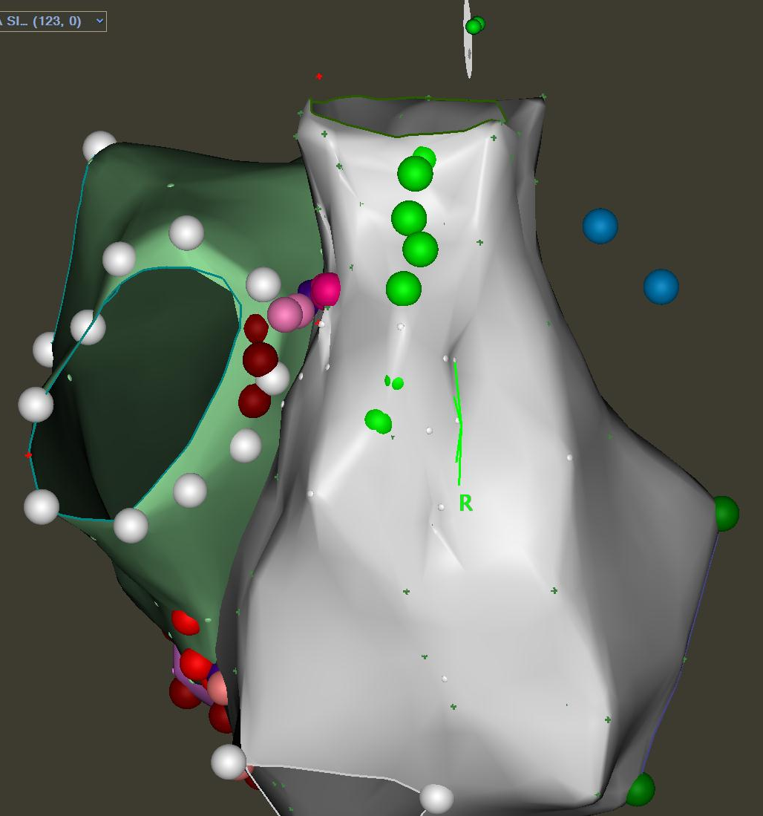
Kazuistika 3
24.8.2021: kardioneuroablace
RFA ARGP:
JR 55-60/min intermit., přídatné léze do předního vestibulu RPVs
Výsledné parametry:
SR 69/min, PQ 150ms, AH 76ms, HV 84ms, WP 157/min, AVNERP 240ms, SNRT 1366ms
Notes:
Pro intermitentní přechod do junkčního rytmu, svědčíí jednak o denervaci AV uzlu, ale také o případné nedostatečné denervaci sinusového uzlu,
přidány aplikace do oblasti předního vestibulu RPVs.
Výsledné parametry: SR 69/min (CL 863ms), PQ 150ms, AH 76ms, HV 84ms, WP 157/min, AVNERP 240ms, SNRT 1366ms. Retest HFS: oboustranně negativní. Intermitentně nstupuje JR 55-60/min.

Slide 37
Kazuistika 3
ARGP
SLGP
SAN
AVN
PMLGP
Notes:
Jen jsem chtěla demonstrovat/upozornit na skutečnost, že už obecně by se mohlo předpokládat, že
SAN je striktně inervován přes tzv. ARGP, neboli horní GP, umístěné na horním septu a naopak AVN je strikně inervován přes tzv. PMLGP, případně SLGP (dolní gaglia), a při případné cílené denervaci pouze jedné oblasti (SAN nebo AVN) se lze zaměřit pouze na příslušná GP.
Opakovaně jsme viděli efekt na denervaci AV uzlu, někdy i stoprocentní (hodnoceno pomocí HFS) po modifikaci pouze ARGP, tzn. že zde procházejí i silné konexe k AV uzlu.
Přesto se většinou podaří dosáhnout AV denervace až po modifikaci PMLGP, kde je masivní vliv na AV uzel.
Nicméně vynechání modifikace septální oblasti (ARGP) může vést k tomu, že denervace dolních GP nebude mít dostatečný efekt.
Preferenčně to tak pravděpodobně je, ale nervová síť
se při cílené denervaci SA uzlu předpokládá dostačující efekt
Principelně

Slide 38
Kazuistika 3
ARGP
SLGP
SAN
AVN
PMLGP
Notes:
Oproti tomu, z našich dosavadních zkušeností se zdá, že v opačném případě ta obousměrná nodální propojení nejsou tak markantní.
Tedy, při modifikaci SAN stačí pouze ablace ARGP, aby by efekt finální.
Nezaznamenali jsme, že by na denervaci SAN měla vliv ablace v dolních pasážích nebo oblast SLGP.
Ať už že by po denervace PMLGP došlo i k částečné denervaci SAN (HFS) nebo že by se z důvodů vynechání ablace PMLGP nebo že by se podařilo denervovat SAN až po jejich modifikaci.

Slide 39
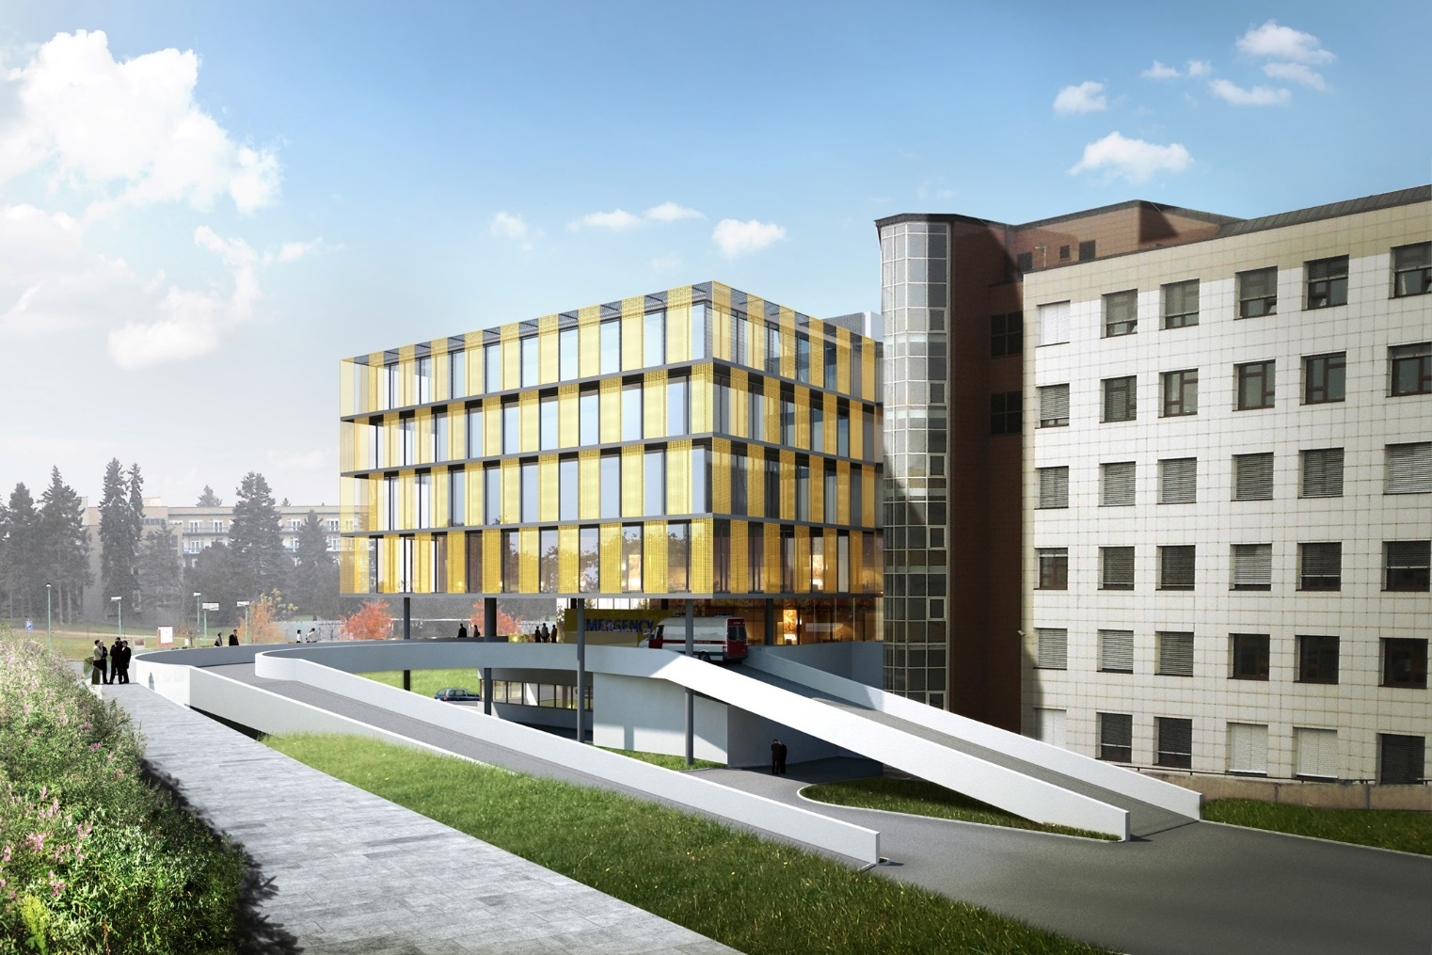
Děkuji za pozornost!
IKEM 2021
IKEM 202?
h.jansova@seznam.cz
hejs@ikem.cz
Notes:
Tolik za mě malá ukázka práce z naší klinické praxe.
Kardioneuroablace je pořád zatím v podstatě ještě pořád nová metoda pro léčby synkopy, ikdyž už o ní začíná být silnější povědomí a postupně se začíná provádět čím dál na více pracovištích.
Odborná literatura postupně přibývá, ale dosavadních dat je v současnosti pořád málo.
V amerických i evrpoských guidelines není evidována jako doporučená lečba kardioinhibiční synkopy.

